Slide 1

2021
网络编程学习

Slide 2
上节课重点回顾
01
多任务运行控制
02
多任务标识
多任务结束、获取当前进程、终止当前进程
进程的pid、线程的ident、进程和线程的名字、生存状态
04
面向对象模式
03
守护模式
面向对象使用多任务
主进程与子进程同生死

Slide 3
目 录
01
02
03
04
进程相互通信
线程相互通信
安全队列
消费者与生产者模型

Slide 4
进程相互通信
√ 进程简的通信隔离
√ 通信解决办法

Slide 5
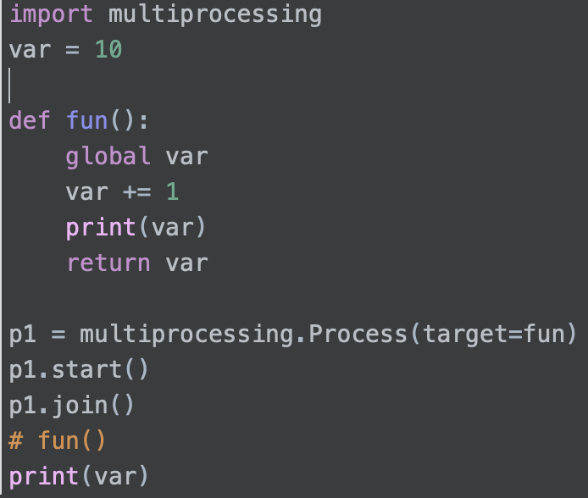
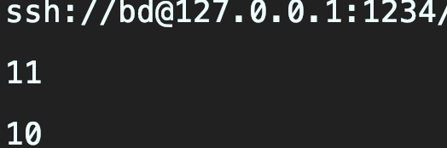
通信隔离
进程间的隔离
可以看到在不同进程中，即使声明了全局变量，也还是没有作用

Slide 6
通信隔离
主进程
子进程
主进程
var
启动
公共空间
var
p.start
管理器
fun
p.join
代理访问
dict_var
子进程
var+=1
var=10
启动子进程
代理器
dict_varr
var=11
管理器用来通信，代理来操作

Slide 7
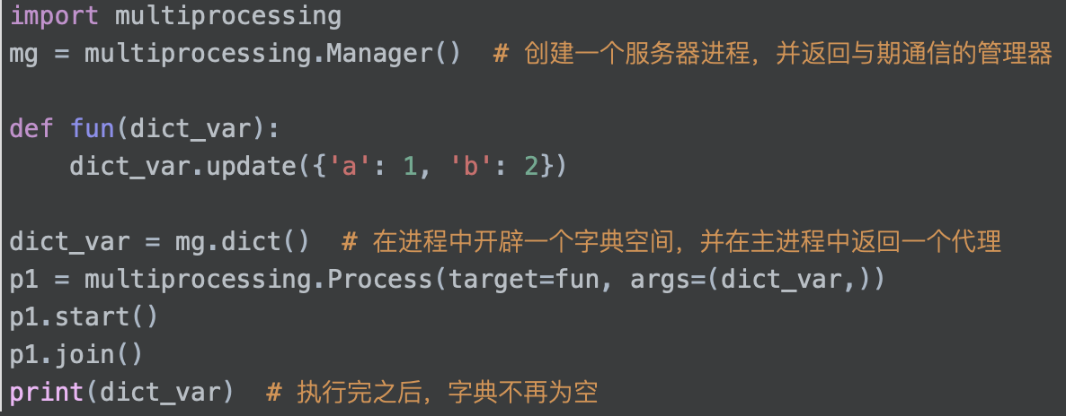
代码实现
Manager是进程间通信的常用解决方案，通过公共空间来实现进程间的通信
Manager

Slide 8
线程的通信
√ 线程共享变量
√ 线程资源争夺问题

Slide 9
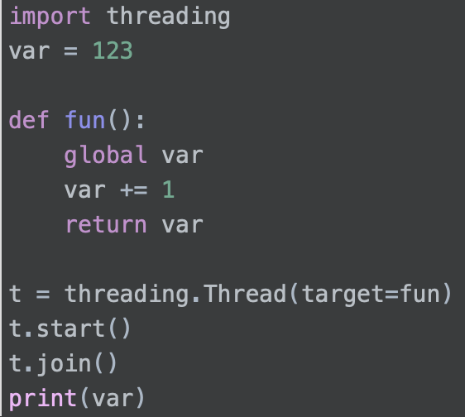
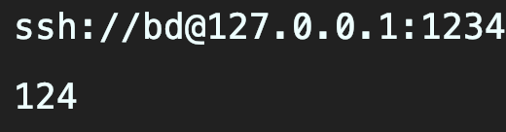
线程共享
线程共享空间
对于线程而言，它们始终在一个进程当中，因此共享同一个内存空间，因此可以访问主进程中的数据

Slide 10
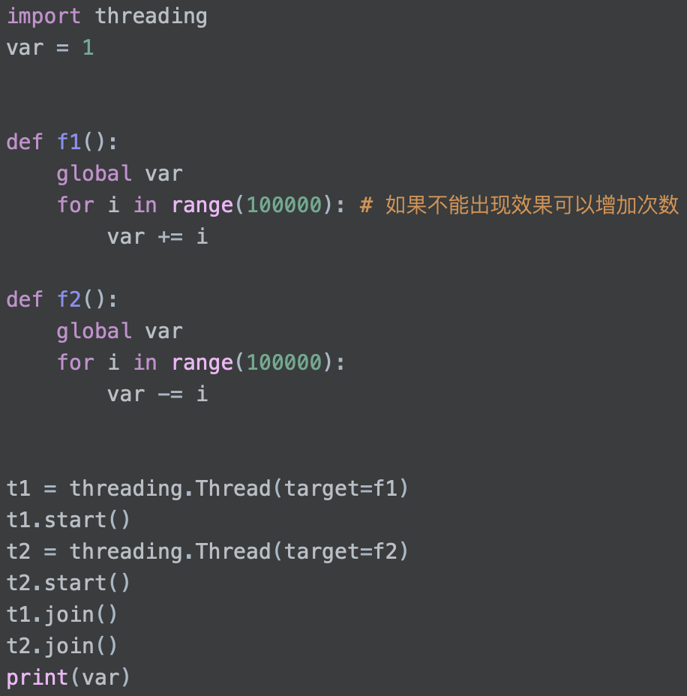
线程资源争夺问题
线程争夺
这个时候出现资源错误，因为CPU计算是多条指令，组合运行的，所以在运行过程中如果插入其他指令，就会造成不可预见的结果

Slide 11
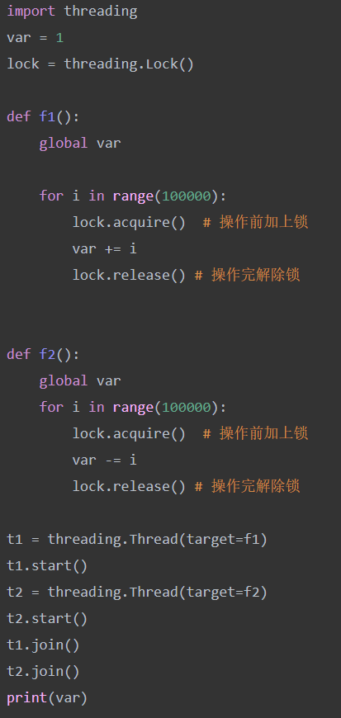
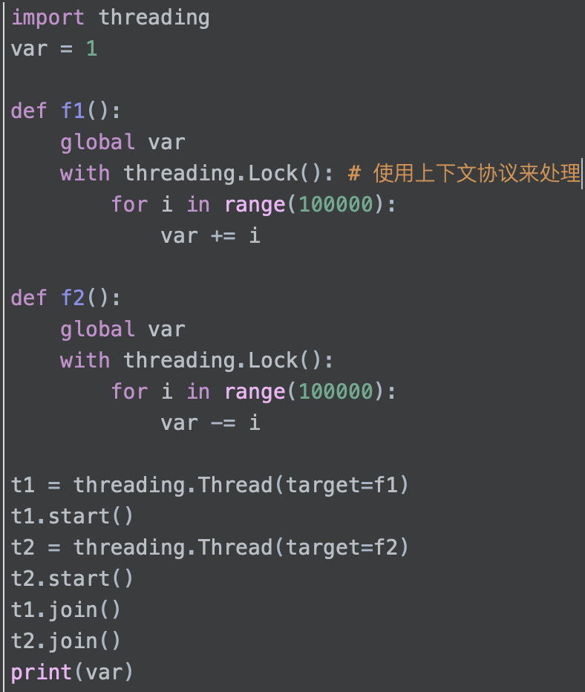
互斥锁
互斥锁
对于特殊资源，可以加上锁，来保护资源，确保每次操作的完整性

Slide 12
队列
√ 队列概念
√ 队列的实现

Slide 13
队列
队列
Q1
Q2
Q3
先进先出

Slide 14
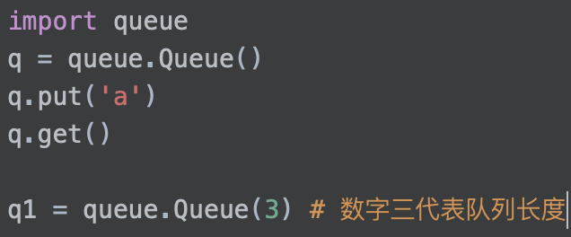
队列操作
01
入队
put(item)
02
出队
get()
03
测试空
empty() 近似值
04
测试满
full() 近似值
05
队列长度
qsize() 近似值
06
任务结束
task_done() 线程使用
07
等待完成
join() 线程使用

Slide 15
生产者与消费者模型
√ 基本概念
√ 实现过程

Slide 16




基本概念
生产者
消费者
队列

Slide 17
实际应用-web服务器
服务器等待连接
web框架进程1
子线程一
子线程n
客户端连接
web框架进程2
子线程一
子线程n
web框架进程n
子线程一
子线程n

Slide 18
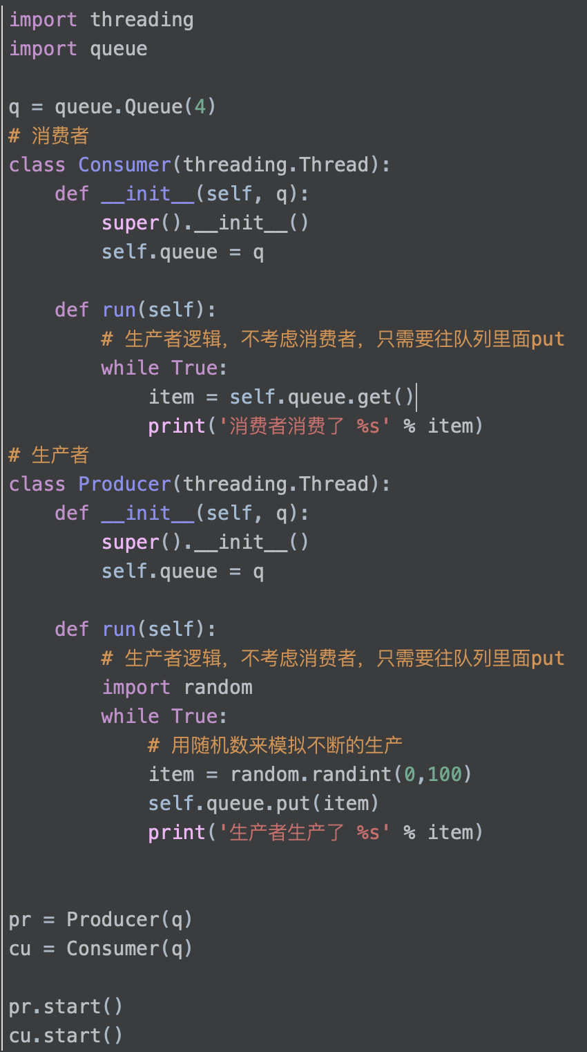

代码实现

Slide 19
PPT模板下载：www.1ppt.com/moban/ 行业PPT模板：www.1ppt.com/hangye/
节日PPT模板：www.1ppt.com/jieri/ PPT素材下载：www.1ppt.com/sucai/
PPT背景图片：www.1ppt.com/beijing/ PPT图表下载：www.1ppt.com/tubiao/
优秀PPT下载：www.1ppt.com/xiazai/ PPT教程： www.1ppt.com/powerpoint/
Word教程： www.1ppt.com/word/ Excel教程：www.1ppt.com/excel/
资料下载：www.1ppt.com/ziliao/ PPT课件下载：www.1ppt.com/kejian/
范文下载：www.1ppt.com/fanwen/ 试卷下载：www.1ppt.com/shiti/
教案下载：www.1ppt.com/jiaoan/ PPT论坛：www.1ppt.cn
2021

